Slide 1


Jak demontovat fiskální limity aneb konec rozpočtové odpovědnosti v Čechách
Letní škola Liberálního institutu
Praha, 8. srpna 2026
Petr Musil
člen Národní rozpočtové rady, www.rozpoctovarada.cz
odborný asistent Katedry mezinárodního obchodu Metropolitní univerzity Praha, www.mup.cz

Slide 2

Fiskální pravidla a role nezávislých fiskálních institucí
Fiskální pravidla:
mantinely, ve kterých se mají pohybovat veřejné rozpočty, aby byly dlouhodobě udržitelné
„manuál“ pro politiky – pravidla mají být jasná, pochopitelná a snadno aplikovatelná => „blbuvzdorná“
Nezávislé fiskální instituce
vznikaly po finanční a následné dluhové krizi, tedy po období 2008 až 2009
úkolem je dohlížet na to, zda politici dodržují fiskální pravidla
u nás Národní rozpočtová rada (NRR)
mandát stanoven zákonem
otázka pravomocí – typicky: k čemu jste, když nemůžete politiky trestat za porušení pravidel?
co je největším trestem pro politiky? faktická moc NRR

Slide 3
Role Národní rozpočtové rady
Národní rozpočtová rada:
Zřízena zákonem č. 23/2017 Sb. o pravidlech rozpočtové odpovědnosti (dále jen Zákon)
Hodnotí plnění číselných fiskálních pravidel:
  výdajové pravidlo – maximální přípustný strukturální schodek veřejných financí
  dluhové pravidlo – limit pro veřejný dluh („dluhová brzda“) max. 55 % HDP
  pravidlo rozpočtové odpovědnosti ÚSC – dluh max. 60 % ročních příjmů konkrétního ÚSC (obce, města, kraje)
Zjišťuje a vyhlašuje výši dluhu veřejných institucí (1x ročně)
Vypracovává a předkládá Poslanecké sněmovně Zprávu o dlouhodobé udržitelnosti veřejných financí (1x ročně)
Vypracovává a předkládá Poslanecké sněmovně Zprávu o plnění pravidel rozpočtové odpovědnosti (1x ročně)
Sleduje vývoj hospodaření sektoru veřejných institucí (stanovisko 1x za tři měsíce)
Má 3 členy, mandát každého je 6letý, členem maximálně 2x
NRR ≠ NERV

Slide 4
Strukturální saldo veřejných rozpočtů – výdajové pravidlo
strukturální schodek veřejných rozpočtů dle Zákona (tj. 2,25 % HDP pro rok 2025, 1,75 % HDP pro rok 2026, 1,25 % HDP pro rok 2027, 1 % pro rok 2028 a další léta)
Zdroj: MF ČR, Zákon; graf NRR.

Slide 5
Dluh sektoru veřejných institucí – dluhové pravidlo
Zdroj: MF ČR; graf NRR.

Slide 6
Celkové saldo sektoru veřejných institucí a jeho rozklad
Zdroj: MF ČR, Zákon; graf NRR.

Slide 7
Stávající podoba českých fiskálních pravidel
Současné znění Zákona tlačí vládu k další konsolidaci (vizte předchozí grafy)…
…tzn. zvyšovat daňovou zátěž, redukovat výdaje (či alespoň zpomalovat jejich růst) X pro vládu nepopulární
Novelizace EU fiskálních pravidel (prý ta předcovidová byla složitá, a tak máme ještě složitější)
  opouští se odvození výdajových limitů od mantinelů pro strukturální schodky, místo toho tzv. dráha čistých výdajů – implicitně ale limity pro strukturální schodky zachovány
Nově také: Fiskálně-strukturální plán – každá členská země EU musí s EK vyjednat plán na 4 až 7 let, dle něhož se budou vyvíjet každoroční výdaje veřejného sektoru
První FSP na podzim 2024 – de facto cíl dostat schodek VeFi na 1 % HDP do roku 2028
  jenže předpokládá další konsolidaci
Nová vláda má dle EU pravidel právo požádat o nový FSP, což učinila
Nový FSP jen odkládá dosažení původního schodku o 2 roky konsolidace ve volebním roce? tak určitě…

Slide 8
Nová podoba českých fiskálních pravidel
Novelizace zákona o pravidlech rozpočtové odpovědnosti a zákona o rozpočtových pravidlech
Aktuálně ve stavu, kdy prezident vetoval, protože:
výjimka na dopravní stavby – nezapočítávaly by se do výdajových limitů
prodloužení výjimky na obranné výdaje – až do roku 2036 (opět nad rámec limitů)
vláda pravomoc navýšit výdaje státního rozpočtu až o 10 % v případě „zhoršené bezpečnostní situace“, a to bez posvěcení parlamentem
plus další věci, ale tyto tři nejzávažnější
fakticky to znamená demontáž jakýchkoli limitů na veřejné výdaje
vláda: ale máme EU fiskální pravidla
NRR: jasně, ale pokud má Česko schodek pod 3 % HDP a dluh pod 60 % HDP, tak to nikdo v EU nebude řešit, aneb podívejte se na Polsko, Maďarsko, Rumunsko, Francii, Španělsko, Itálii atd.

Slide 9
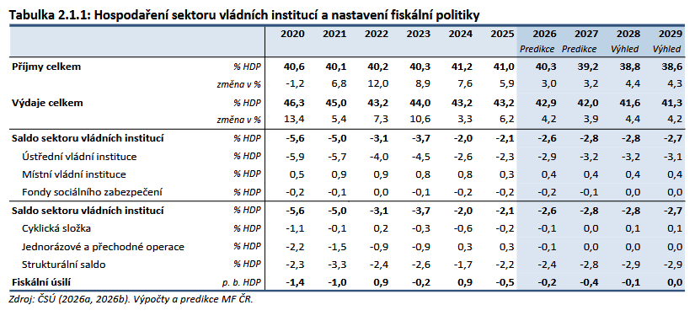
Kam kráčí české veřejné finance?
Jednoduše: k neudržitelnosti, protože
MF předpokládá zvýšení schodku VeFi v roce 2027 na 2,8 % HDP a jen nepatrné snížení v dalších letech
A. Schillerová deklaruje plán udržet schodek pod 3 % HDP, ale…
Zdroj: Fiskální prognóza ČR (MF, květen 2026)

Slide 10
Kam kráčí české veřejné finance?
K tomu je třeba připočítat další plány vlády a výzvy, kterým Česko bude čelit:
návrat valorizace penzí před rok 2018, tj. zvýšit příspěvek růstu reálných mezd z 1/3 na ½
návrat stropu pro věk odchodu do důchodu ze stávajících 67 na 65 let
financování ČT a ČRo ze státního rozpočtu
snížení daňové zátěže firem
nezvyšovat daňovou zátěž
průměrný plat učitelů 75 000,- do konce volebního období
budování jaderných bloků
obrana země
dekarbonizace
demografické stárnutí

Slide 11
Děkuji vám za pozornost
Petr Musil
www.rozpoctovarada.cz
petr.musil@unrr.cz

Slide 12
Dopad jednotlivých „složek“ důchodové reformy na saldo důchodového systému
Zdroj: ČSÚ, ČSSZ; výpočty a graf NRR.

